Slide 1
Хор русской песни
«Радость моя»
Руководитель: Матвеева Виталия Викторовна

Slide 2
Направление деятельности: коллектив исполняет стилизованные народные песни, популярные и авторские песни.
Количество участников: 17 человек.
Возраст участников: 45 +

Slide 3
Цели:
Повышение профессионализма в творчестве;
Повышение уровня вокального исполнения, эмоциональной и правильной подачи произведений.
Задачи:
Регулярная работа над партиями и многоголосием;
Индивидуальная работа над исполнительским мастерством;
Работа над исполнением репертуара под баян и минусовую фонограмму.

Slide 4
Достижения и заслуги
Коллектив регулярно выступает в Доме культуры с. Новоалексеевское, участвует в городских и областных мероприятиях. Неоднократно становился дипломантом и лауреатом различных фестивалей и конкурсов.

Slide 5
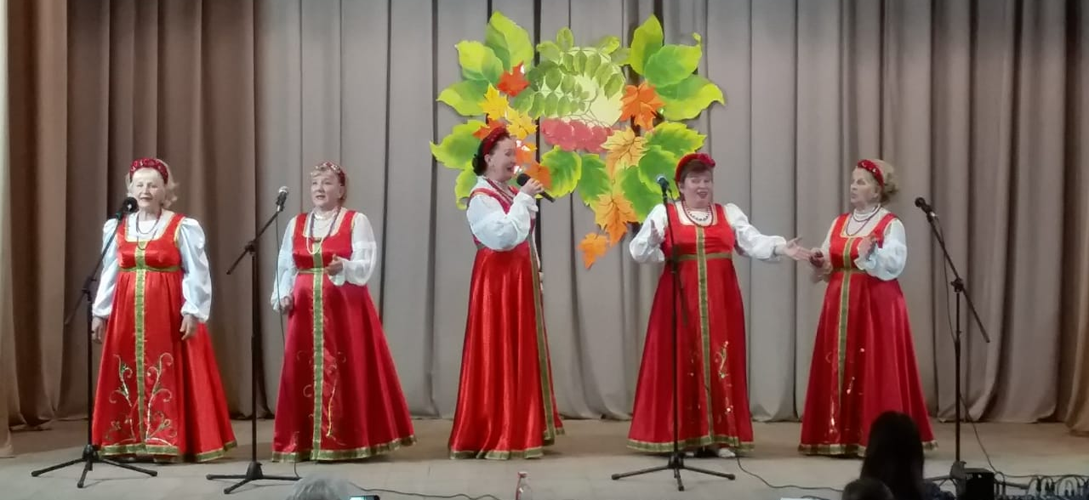
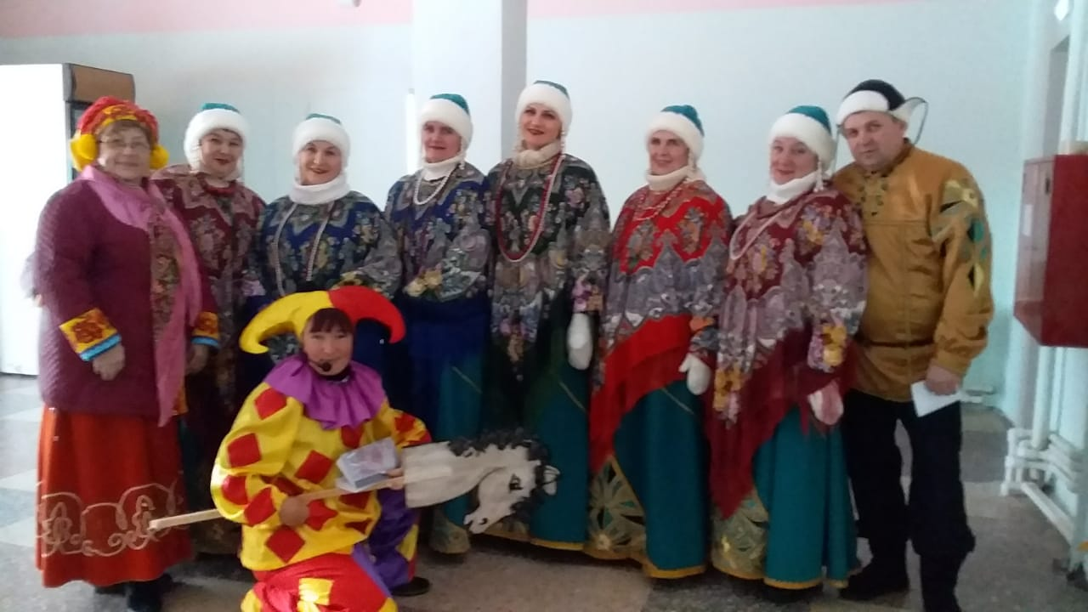

Slide 7
Коллектив «Радость моя»
постоянно развивается, разучивает новый репертуар, приобретает новые костюмы, участвует в различных проектах.

Slide 8
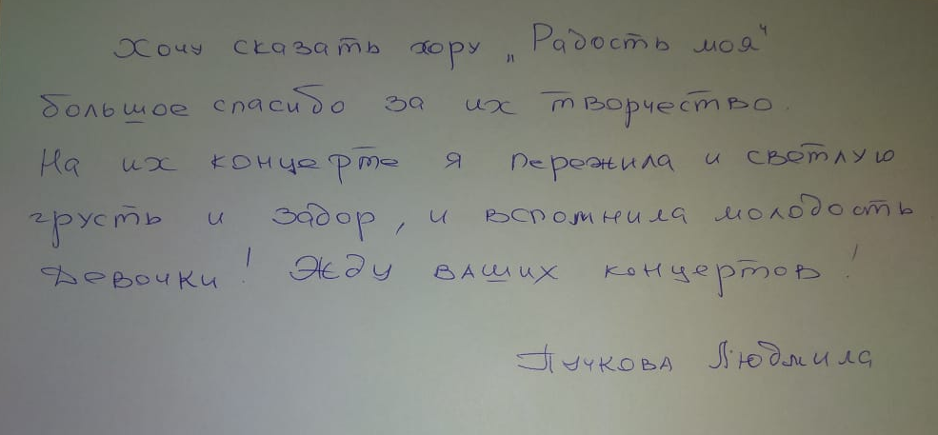
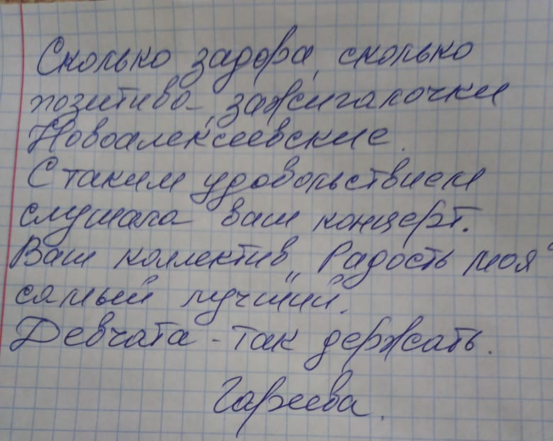
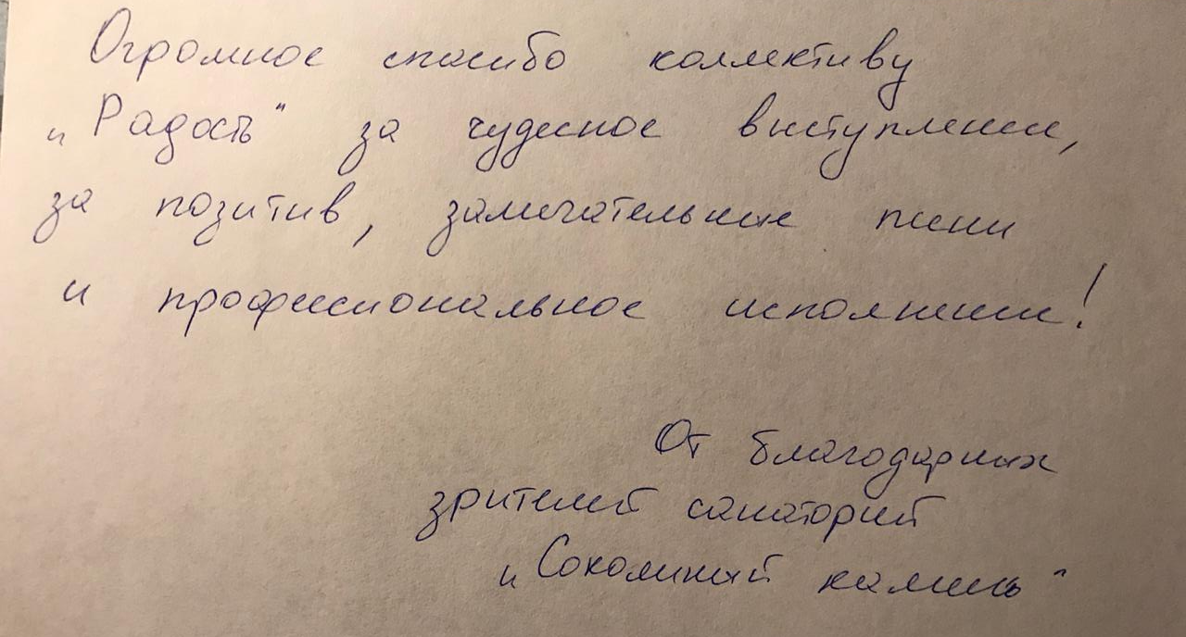
Отзывы

